Slide 1
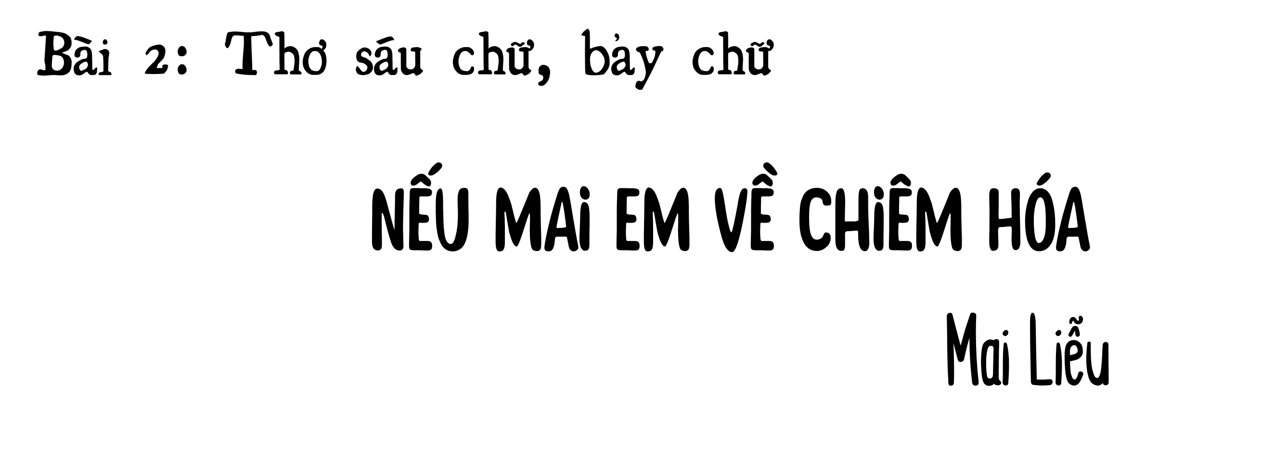


Slide 2



b. Chú thích
- Mưa tơ rét lộc: mưa xuân giăng nhẹ (như tơ), rét vào đầu mùa xuân ở miền Bắc, không quá lạnh, là dịp để cây cối đâm chồi nảy lộc.
- Non Thần: núi Bách Thần thuộc thị trấn Vĩnh Lộc, Chiêm Hóa, Tuyên Quang.
- Ngù hoa: dây kết bằng len đỏ, đính ở hai bên ngực áo của người phụ nữ Dao đỏ.
- Lùng tùng (lồng tồng, lồng tông): lễ hội xuống đồng được tổ chức vào dịp đầu xuân của đồng bào các dân tộc Thái, Tày.
- Còn: quả cầu bằng vải có nhiều dải màu, dùng để tung, ném làm trò chơi trong ngày hội của một số dân tộc miền núi phía Bắc.

Slide 3
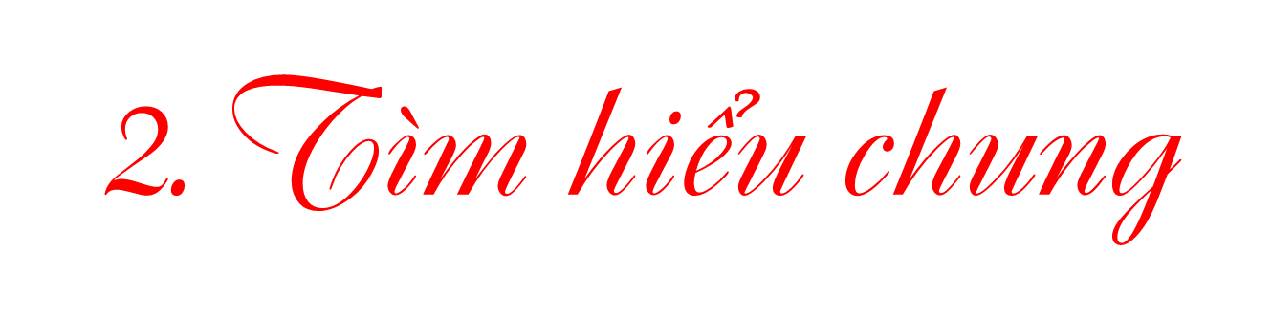
a. Tác giả
- Tên thật là Ma Văn Liễu.
- Quê: Tuyên Quang.
- Khi làm thơ, làm báo, ông lấy bút danh là Mai Liễu.

Slide 4
a. Tác giả
- Phong cách sáng tác: phong phú về đề tài, viết nhiều về bác Hồ, về chiến tranh- người lính, tình yêu, thế sự, đặc biệt là quê hương và tình yêu miền núi.
- Sáng tác tiêu biểu: “Suối làng”, “Mây vẫn bay về núi”, “Lời then ai buộc”,…

Slide 5
b. Tác phẩm
- Thể loại: thơ sáu chữ
- Xuất xứ: Trích trong Thơ Mai Liễu, NXB Nhà văn, Hà Nội, năm 2015.
- PTBĐ: biểu cảm kết hợp miêu tả

Slide 6


Slide 7

- Thể loại: thơ sáu chữ
- Cách ngắt nhịp: 3/3, 4/2, 2/4
- Cách gieo vần: vần cách
- Bố cục: 2 phần
+ Phần 1 (khổ 1,2): Bức tranh thiên nhiên vào mùa xuân ở Chiêm Hóa.
+ Phần 2 (khổ 3, 4): Vẻ đẹp con người trong mùa xuân.
+ Phần 3 (khổ còn lại): nét riêng trong lễ hội đầu năm ở Chiêm Hóa.
- Nhan đề: “Nếu em về thăm Chiêm Hóa” → Hình ảnh quê hương, con người gây ấn tượng, khơi nguồn cho cảm xúc của tác giả

Slide 8
- Mạch cảm xúc: với kết cấu đơn giản, bình dị, đi từ khung cảnh thiên nhiên đến con người và những rung cảm, nét đặc sắc riêng về cảnh sắc khi sang Xuân tại quê hương.
- Cảm hứng chủ đạo: Bài thơ thể hiện tình yêu, nỗi nhớ của tác giả đối với quê hương mình.

Slide 9

a. Vẻ đẹp bức tranh thiên nhiên mùa xuân Chiêm Hóa
Nếu mai em về Chiêm Hóa
Cho ta gửi nỗi nhớ cùng
Tháng giêng mưa tơ rét lộc
Em về vừa kịp mùa măng.
Sông Gâm đôi bờ cát trắng
Đá ngồi dưới bến trông nhau
Non Thần hình như trẻ lại
Xanh lên ngút ngát một màu.

Slide 10

a. Vẻ đẹp bức tranh thiên nhiên mùa xuân Chiêm Hóa
- Cách xưng hô: em- ta → Tạo cảm giác gần gũi, gắn bó thân thương.
- Bức tranh thiên nhiên:
+ Mưa tơ rét lộc
+ Mùa măng
+ Sông Gâm, cát trắng
+ Non Thần xanh ngút ngát
→ Những hình ảnh quen thuộc → Vẻ đẹp ngút ngàn, tràn ngập sức sống với những tông màu rực rỡ, tươi đẹp

Slide 11
a. Vẻ đẹp bức tranh thiên nhiên mùa xuân Chiêm Hóa
- Nghệ thuật: Nhân hóa
+ Đá ngồi
+ Non Thần trẻ lại
➔ Phác họa lên bức tranh mùa xuân, giúp người đọc hình dung khung cảnh thiên nhiên Chiêm Hóa

Slide 12
b. Vẻ đẹp con người Chiêm Hóa
Phố đông cứ mải tìm nhau
Cô gái Dao nào cũng đẹp
Vòng bạc rung rinh cổ tay
Ngù hoa mơn mởn ngực đầy.
Con gái bản Tày duyên quá
Sắc chàm như cũng pha hương
Chỉ riêng nụ cười môi mọng
Mùa xuân e cũng lạc đường.

Slide 13
b. Vẻ đẹp con người Chiêm Hóa
- Con người
+ Cô gái Dao: đẹp, vòng bạc rung rinh, ngù hoa mơn mởn…
+ Cô gái Tày: duyên quá, nụ cười môi mọng.
→ Những cô gái trẻ đẹp, mộc mạc, giản dị, mang lại cái nhìn thân thiện về con người Chiêm Hóa
- Nghệ thuật: Nhân hóa “Mùa xuân lạc đường” → Vẻ đẹp của các cô gái khiến mùa xuân mải mê, say đắm

Slide 14
c. Nét riêng trong lễ hội đầu năm ở Chiêm Hóa
- Lễ hội “Lùng tùng” (lồng tồng, xuống đồng)
- Thời điểm: tổ chức vào dịp đầu năm mới của người Thái, Tày…
- Đặc sắc: chơi ném còn, giao duyên ngày xuân
Nét văn hóa, bản sắc riêng biệt của vùng Chiêm Hóa
- Nghệ thuật: điệp 3 lần “Nếu mai em về Chiêm Hóa” → Sự nhớ thương xuyên suốt, mong muốn trở về quê hương của tác giả.

Slide 15
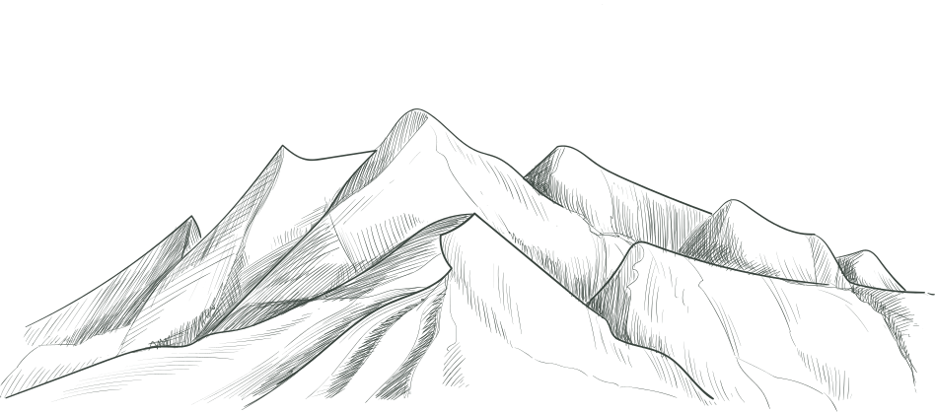


Slide 16


- Thể thơ sáu chữ
- Giọng điệu nhẹ nhàng, tha thiết
- Sử dụng linh hoạt các biện pháp tu từ: nhân hóa, điệp
- Khung cảnh quê hương với vẻ đẹp thiên nhiên hung vĩ và con người mộc mạc.
- Thể hiện nỗi nhớ quê hương sâu sắc của tác giả.

